Slide 1
Geología Ambiental
Semestre 2022-2

Slide 2
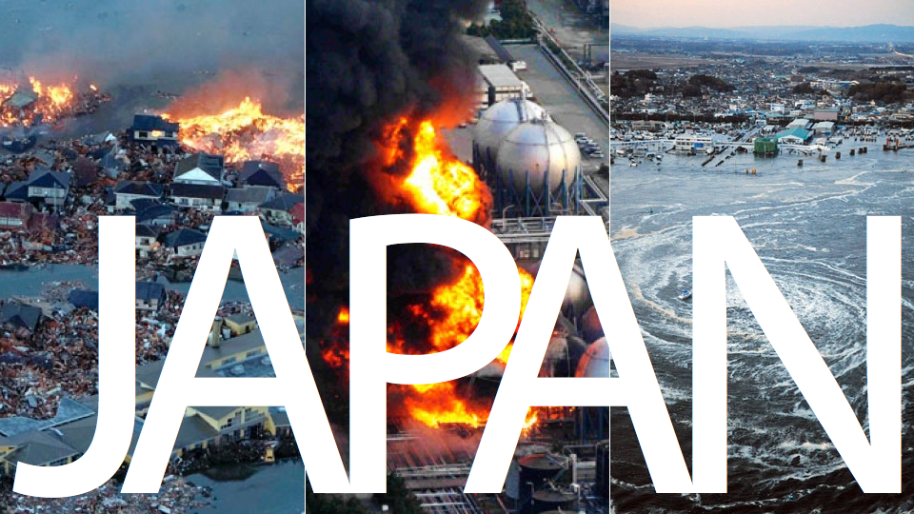
Papel de bienes expuestos y vulnerabilidad

Slide 3
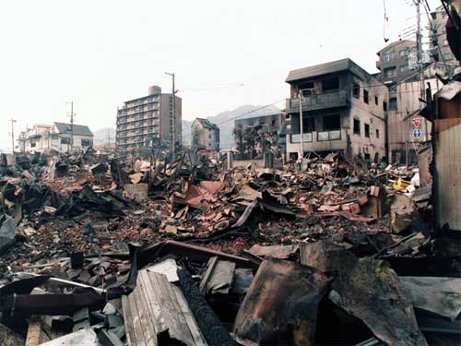
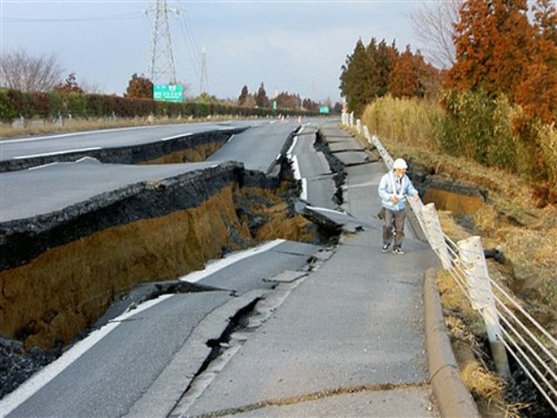
sismo

Slide 4
El 11 de marzo del 2011 a las 2:46 un sismo de 8.9 Mw impactó Japon.
Generó un Tsunami de 7-10 m
Es el 5to sismo más fuerte jamás registrado
Notes:
International Atomic Energy Agency (IAEA) update on Japan Earthquake - http://www.iaea.org/newscenter/news/tsunamiupdate01.html
TOP SUPERCOURSE LECTURES on Earthquake, Tsunami and Radiation
Public Health Consequences of Earthquakes Part I. Part II.
What We Know About Nuclear Energy? Russian version Arabic version Spanish version Japanese version in Ukrainian in Bosnian In Chinese
Tsunami (In Arabic) (In Telugu) (In Spanish)
See next slides for more information

Slide 5
Quinto terremoto más fuerte desde 1900.
Chile 1960
Alaska 1964
Sumatra 2004
Japan 2011
Chile 2010

Slide 6
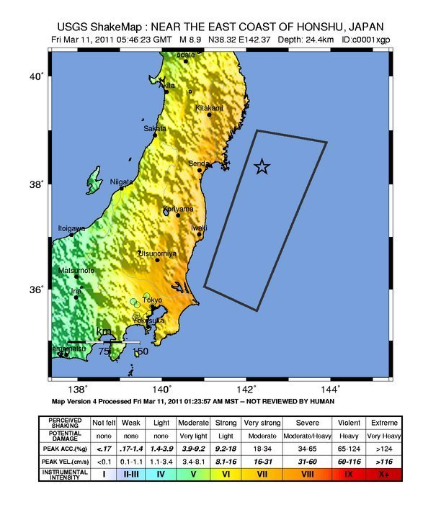
Localización
Notes:
Google Crisis Responce:2011 Japanese Earthquake and Tsunami

Slide 7
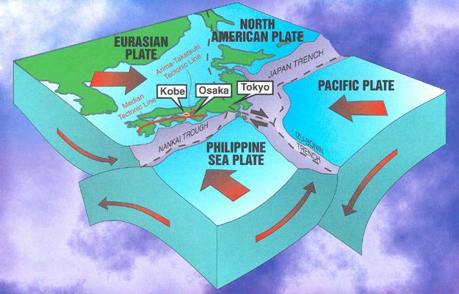
Marco Tectónico
Notes:
Additional Supercourse lectures on Earthquake
A Case Study for the Setting of Water Supply & Sanitation Priorities in the PAK Emergency
Earthquake & Tsunami South Asia, 26 Dec 2004
Earthquake Mitigation (in Spanish)
THE 99 MARMARA EARTHQUAKE AND AFTERWARDS (in Spanish)
Earthquakes in Turkey
Revelation of 5.12 Quake, Sichuan, China. Part I. Background of Earthquake Part2. Prevention Part3. During the Quake Part 4a. Short-term response after the quake Part 4b. Short-term response after the quake Part 5. Post-disaster problems that require long-term concern
EXPERIENCE IN THE AFTERMATH OF THE EARTHQUAKE AT BHUJ IN INDIA
Disaster Epidemiologic lessons from Bam Earthquake Dec 26, 2003 Iran. Part I Part II Part III Part IV Part V Part VI Part VII
NEW ZEALAND EARTHQUAKE 2010 in Spanish
CALIFORNIA EARTHQUAKE EXERCISE
INDONESIA EARTHQUAKE, TSUNAMI, AND VOLCANIC ERUPTION. Part I Part II
Indonesia Earthquake 27 May 2006 in Spanish

Slide 8
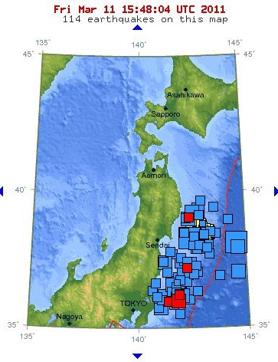
Notes:
Other Supercourse lectures on Earthquake
INTEGRATING THE PAST WITH THE PRESENT. EARTHQUAKE SCENARIOS
Survival & Recovery from a 7.8 & 8.8 Quake: Lessons from Haiti & Chile for the US
Haiti Earthquake in French in Spanish in Arabic
Tectonic explanation of the May 12, 2008, Sichuan Earthquake in Chinese
China Earthquake: 12 May 2008. Short version in Chinese in Spanish
China Earthquake: 12 May 2008. Long version
Pakistani Earthquake. 8 October 2005 (Spanish version)
Earthquakes 2000 to 2005 From Indonesia to Pakistan
Earthquake in Iran. Bam, December 26, 2003 (in Spanish)

Slide 9
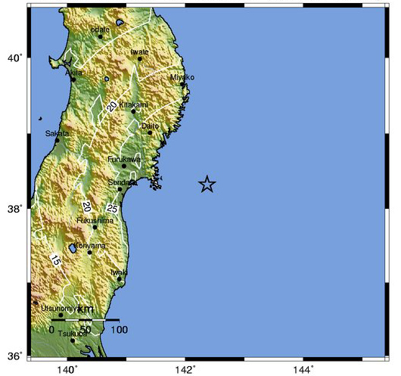
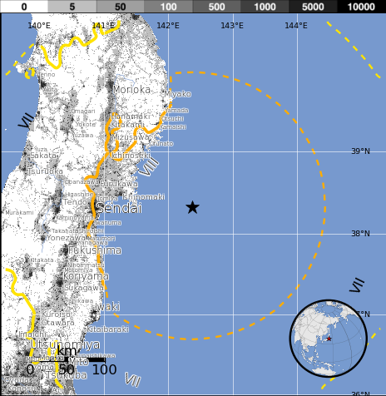
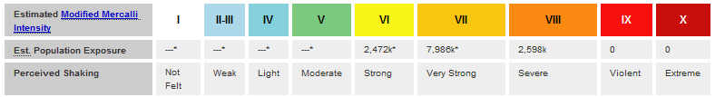
Efectos del sismo

Slide 10
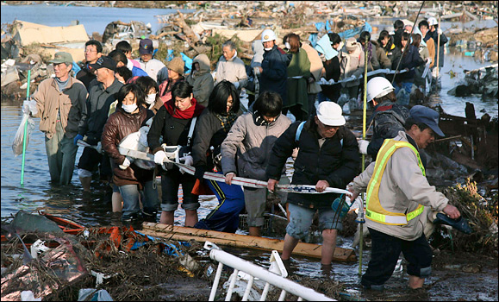
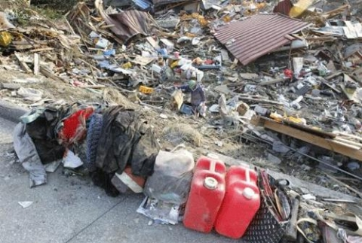
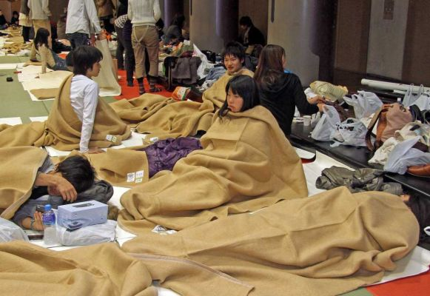
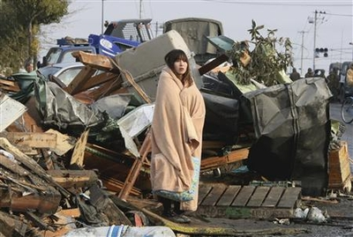

Slide 11
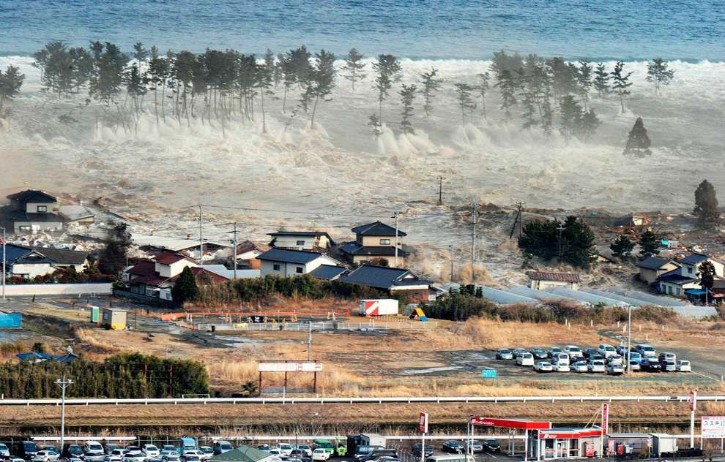
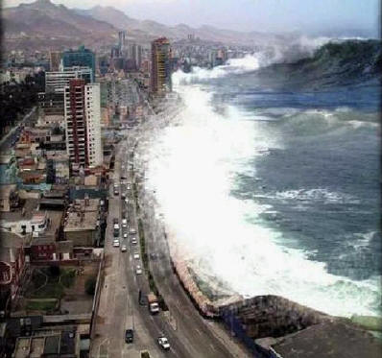
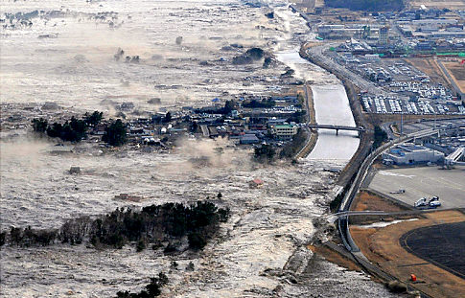
TSUNAMI

Slide 12
Impactos
El temblo duró 300 segundos, comparados con los 30 de Mexicali y 90 de la Cd. De México en 1985 .
Hubo cientos de réplicas de mas de 6 Mw comparables con diversos terremotos históricos.
El Tsunami resultante llegó a la costa 10 minutos después e inundo tierra que ya no se volverá a usar.
Las plantas nucleares presentes en la costa fueron cerradas, sin embargo la fuga de radiación llegó hasta 1,000 veces la permitida.
Notes:
Japan Earthquake and Tsunami Update. March 11, 2011 by Center for Excellence in Disaster Management and Humanitarian Assitance

Slide 13
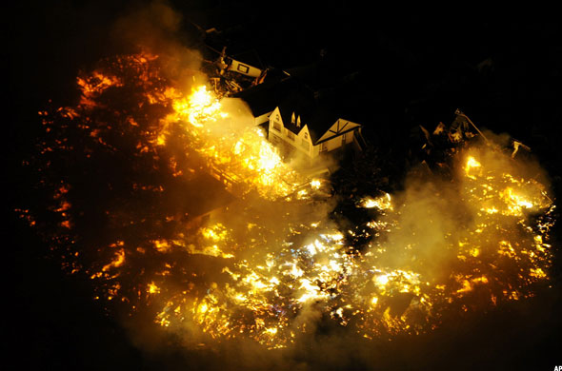
Incendio en aeropuerto de Sendai

Slide 14
Tsunami

Slide 15
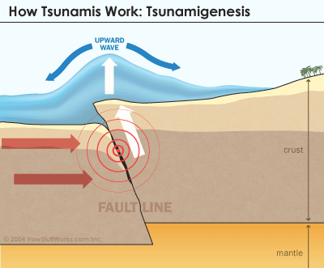
Formación de Tsunamis

Slide 16
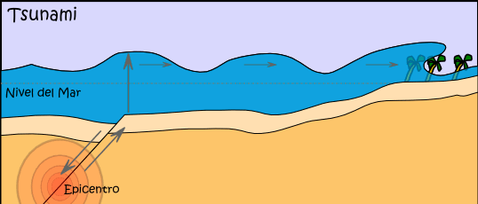
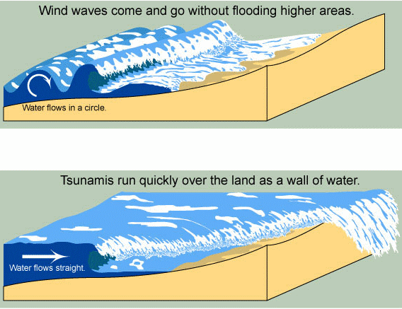
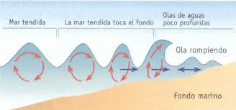
Tsunami

Slide 17
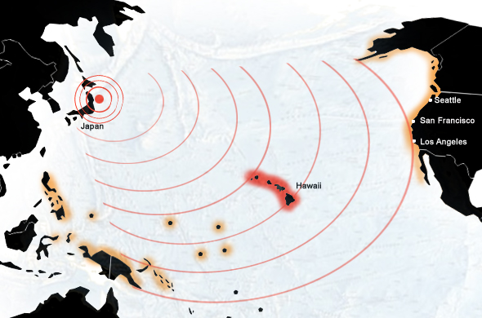
Trayectoria del TSUNAMI

Slide 18
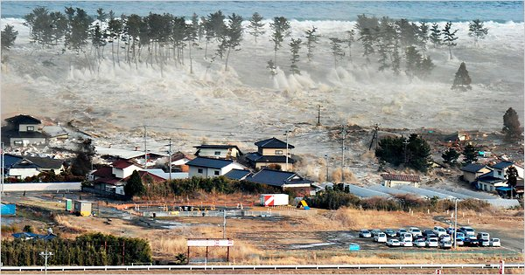
TSUNAMI en Myagi

Slide 19
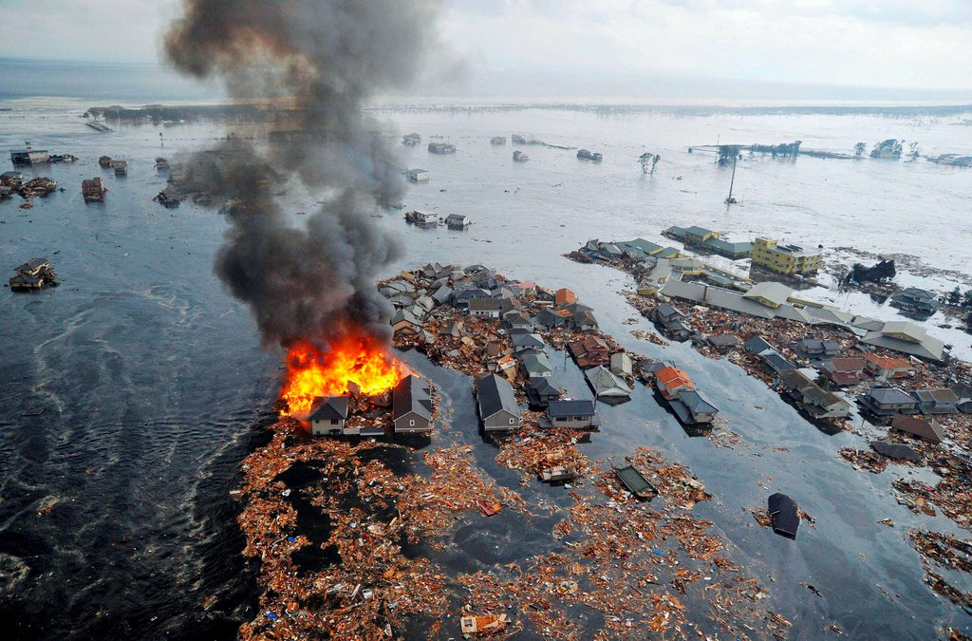
TSUNAMI en la costa norte

Slide 20
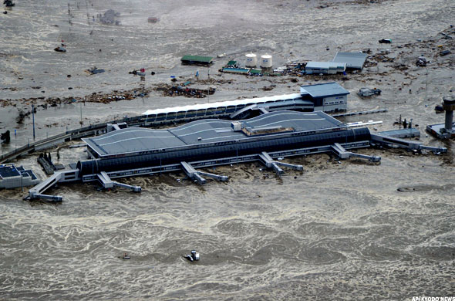
SENDAI, aeropuerto

Slide 21
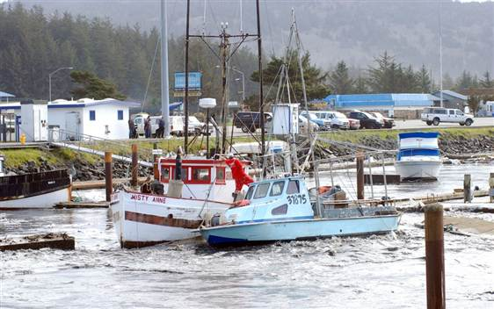
CRESCENT CITY, California

Slide 22
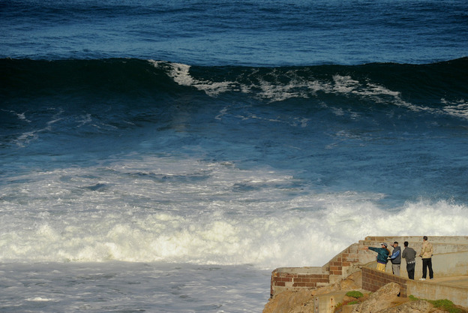
SAN FRANCISCO, CA

Slide 23
Efectos
Cerca de 30,000 muertos
190,000 edificios destruídos, de los que 47,000 completamente.
4 plantas nucleares dañadas
Ruptura de una presa e inundación aguas abajo
1.5 millones de usuarios de agua potable sin servicio
4.4 millones de usuarios sin electricidad
Destrucción de un aeropuerto y una gran cantidad de kilómetros de autopistas.
300,000 millones de dolares de daños

Slide 24
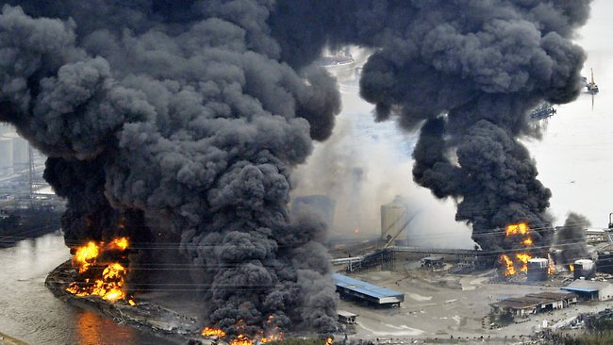
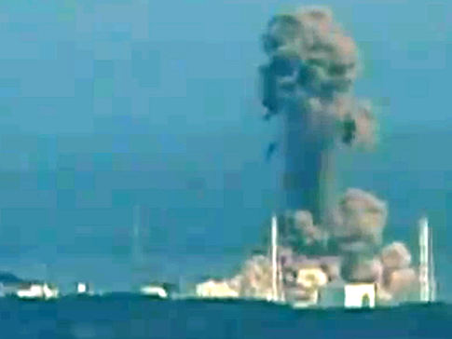
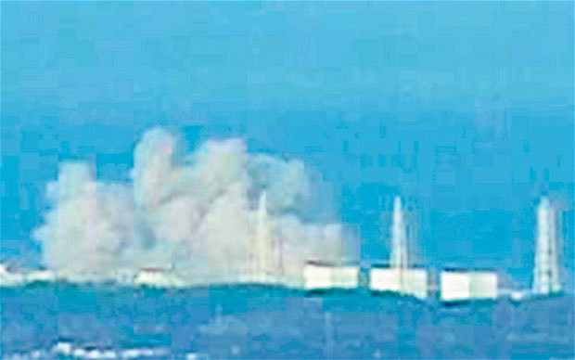
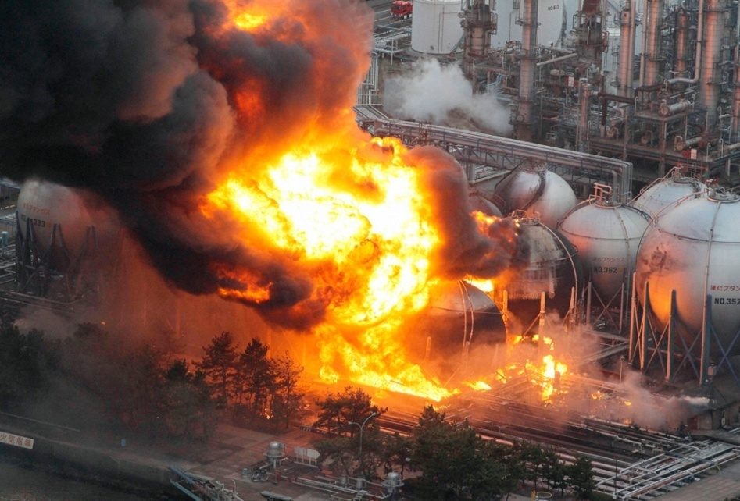
Planta nuclear

Slide 25
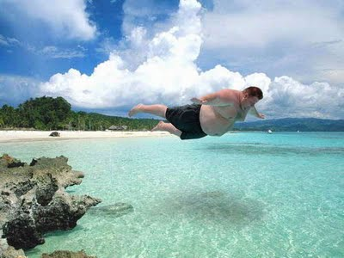
Ahí viene otro Tsunami

Slide 26
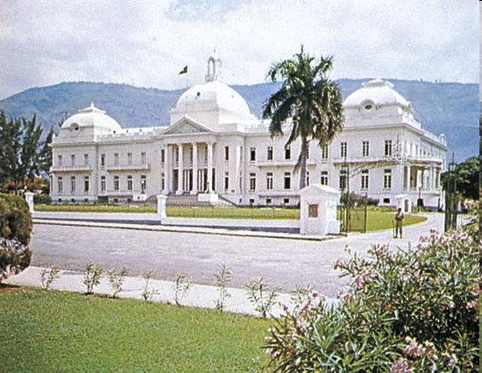
Terremoto en Haití
12 de Enero del 2010
Notes:
26
El 12 de Enero del 2010, ocurrió el terremoto en Haití en la región que separa la placa Caribeña de la placa Norteamericana.
Este terremoto resultó en severos daños y muchas víctimas en el área de Puerto Príncipe.. Se percibió en todo Haití y República Dominicana, en las islas Turcos y Caicos, Sur de Cuba, Este de Jamaica y partes de Puerto Rico y Bahamas, y tan lejos como Tampa, Florida y Caracas, Venezuela.
Traducción al Español, Dr. C. Nicolás Padilla Raygoza, Departamento de Enfermería y Obstetricia, División Ciencias de la Salud e Ingenierías, Universidad de Guanajuato Campus Celaya Salvatierra México padillawarm@gmail.com

Slide 27
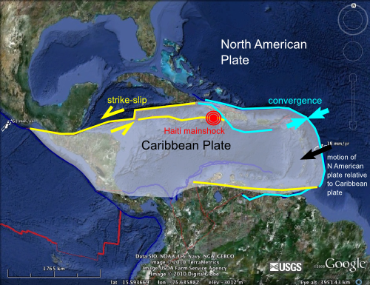
El terremoto de magnitud 7.0 de Haití: 12 Enero

Slide 28
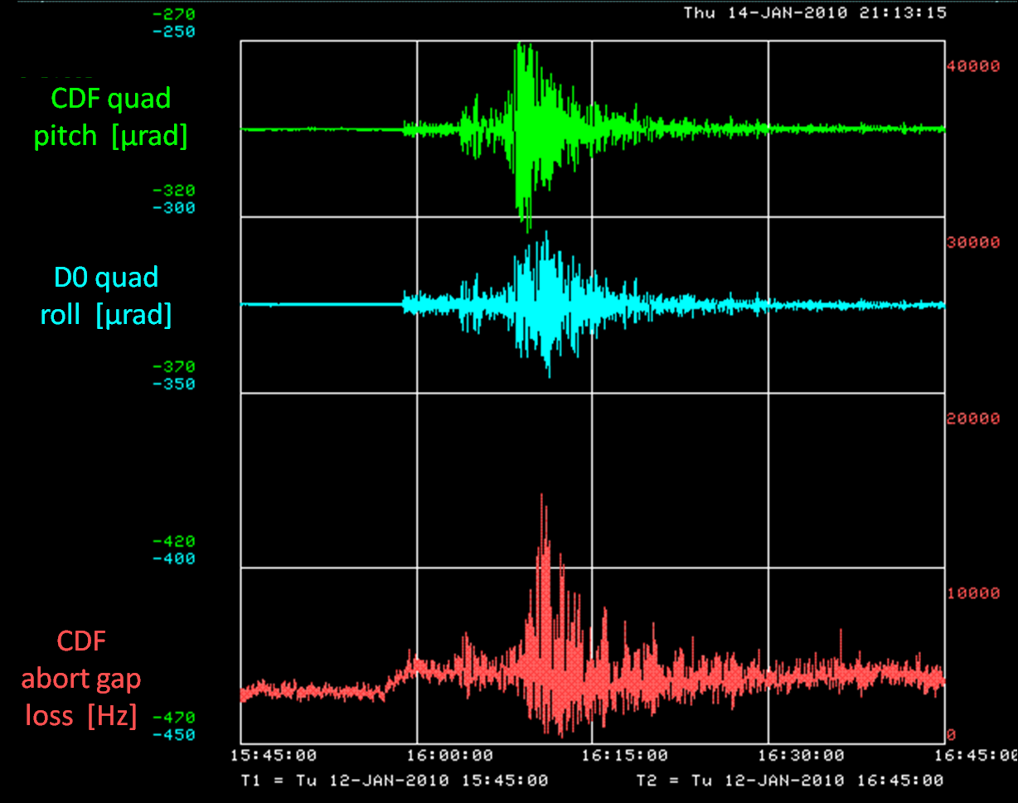
El sismo

Slide 29
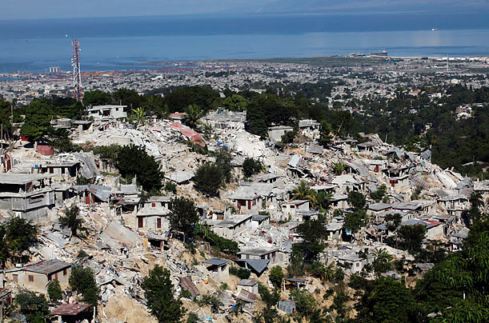
Haití terremoto
Notes:
Fotografías satelitales de Haití antes y después del terremoto - http://www.wired.com/wiredscience/2010/01/satellite-photos-of-haiti-before-and-after-the-earthquake/
Imágenes satelitales ayuda a enfocar la ayuda para el terremoto de Haití - http://www.space.com/news/haiti-relief-satellite-photos-100115.html

Slide 30
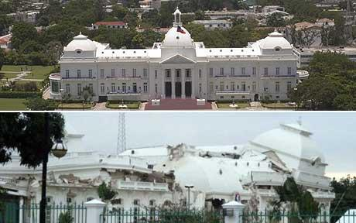
Palacio presidencial de Haití antes (arriba) y después del terremoto.
Notes:
http://www.telegraph.co.uk/news/worldnews/centralamericaandthecaribbean/haiti/6983873/Haiti-earthquake-hundreds-of-thousands-feared-dead.html
Cientos de miles de personas pudieron haber muerto en Haití por el severo terremoto que golpeó la capital del empobrecido país. Un gran esfuerzo internacional de ayuda fue lanzado ayer para allegar a rescatistas y abastecimientos al país caribeño y a las calles de Puerto Príncipe, donde fueron dejados entre cadáveres y edificios en ruinas.
30

Slide 31
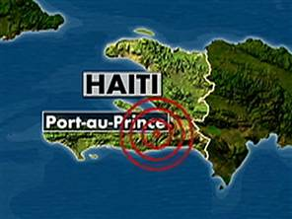
Puerto Príncipe: 1.8 millones de una nación de 9 millones

Slide 32
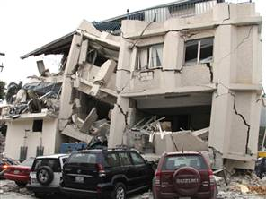
Ejemplo de daño: Puerto Príncipe

Slide 33
Terremotos previos en la isla
1751
1770
1842
1946
Notes:
33
La isla Española compartida por Haití y la República Dominicana, es sísmicamente activa y ha experimentado terremotos significativamente destructores en el pasado. De acuerdo a Jean Vogt en el artículo “Una visión a la historia sismológica de las Indias Occidentales", “generalizado agrietamiento y licuefacción ocurrió en 1751 y 1770 en la amplia llanura Cul de Sac del Sur de Haití”, y esta licuefacción en las cuales las capas de sedimento en la corteza de la tierra cambiaron y formaron una substancia líquida que causa que edificios, muelles y otras estructuras se modifiquen y se destruyan, estuvo presente también, en el terremoto del Haití en 2010.

Slide 34
Detalles del terremoto
Magnitud | 7.0
Fecha – Tiempo | Martes, 12 Enero 2010, a las 04:53:10 PM en epicentro
Localización | 18.457°N, 72.533°W
Profundidad | 13 km (8.1 millas) situada por programa de localización
Región | REGIÓN HAITI
Distancias | 25 km (15 millas) OSO de Puerto Príncipe, Haití 130 km (80 millas) E de Les Cayes, Haití 150 km (95 millas) S de Cap-Haitien, Haití 1125 km (700 millas) SE de Miami, Florida
Localización imprecisa | horizontal +/- 3.4 km (2.1 millas); profundidad fijada por el programa de localización
Notes:
34
De http://earthquake.usgs.gov/earthquakes/recenteqsww/Quakes/us2010rja6.php

Slide 35
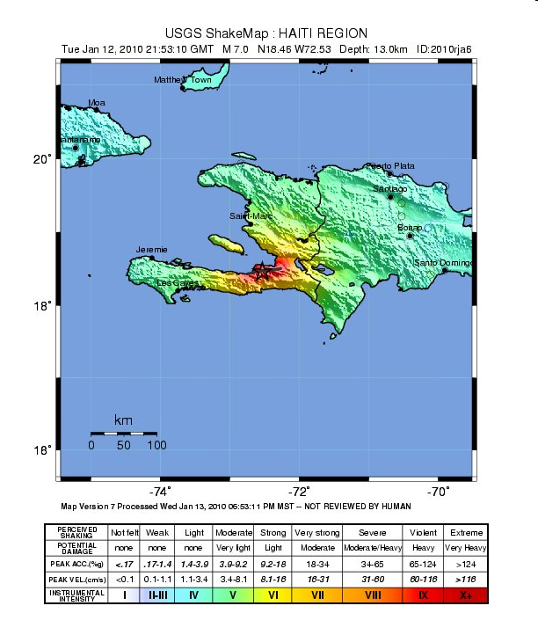
Notes:
35
De: http://earthquake.usgs.gov/earthquakes/shakemap/global/shake/2010rja6/

Slide 36
Pobreza: obstáculo principal para las actividades de mitigación efectiva de desastres
Haití es uno de los países más pobres en América
PIB per cápita de 790 USD, casi $2 por persona por día (antes del terremoto del 2010)
Ranking 149 de 182 países en Índice de Desarrollo Humano de la ONU (2006)
Notes:
Extrema desigualdad entre Haitianos aparentemente debido a la disparidad severa en el ingreso y la falta de acceso para la mayoría para calidad en la educación, atención en salud, y sistema legal – han exacerbado la pobreza ya existente y han obstaculizado el desarrollo de recursos humanos requeridos para la estabilidad y crecimiento. También se ha generado gran enemistad entre “los que tienen” y los “que no tienen”.
http://www.usip.org/files/haiti_after_donors_conference.pdf
Índice de Desarrollo Humano (2006)

Slide 37
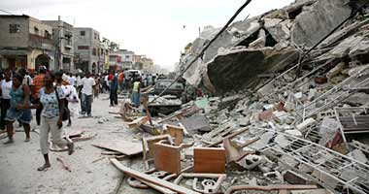
Haiti, los números
150,000 a 220,000 muertos
50,000 viviendas destruídas
3,000,000 de personas dependen de la ayuda
Infraestructura de comunicaciones destruídas
La reconstrucción durará una década

Slide 38
Haiti, los números
150,000 a 220,000 muertos
50,000 viviendas destruídas
3,000,000 de personas dependen de la ayuda
Infraestructura de comunicaciones destruídas
La reconstrucción durará una década

Slide 39
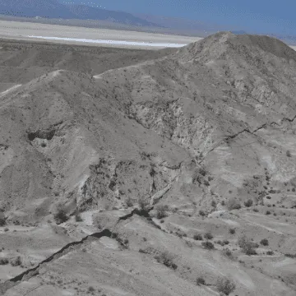
TERREMOTO SIERRA EL MAYOR, B.C. MEXICO, 2010

Slide 40
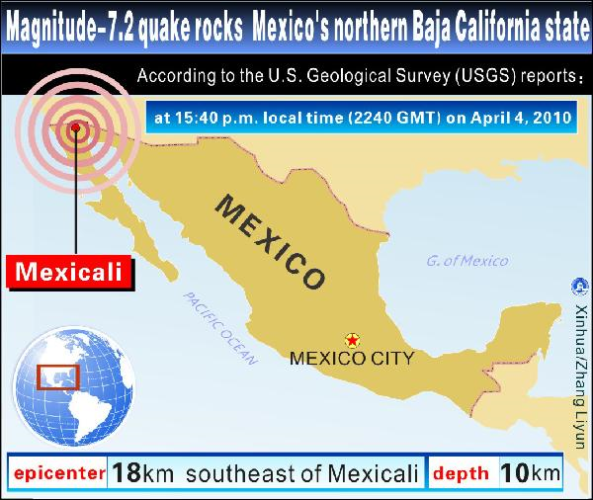

Slide 41
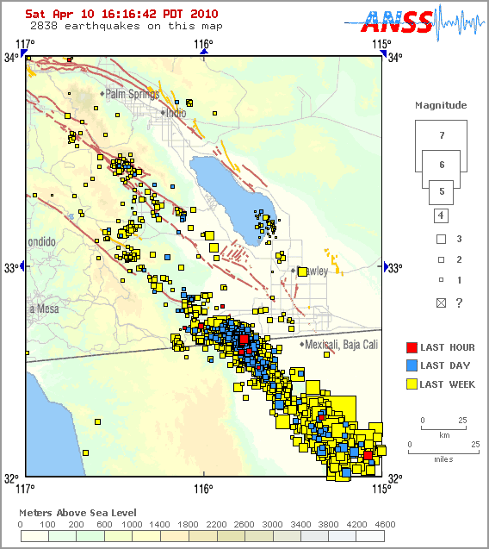

Slide 42
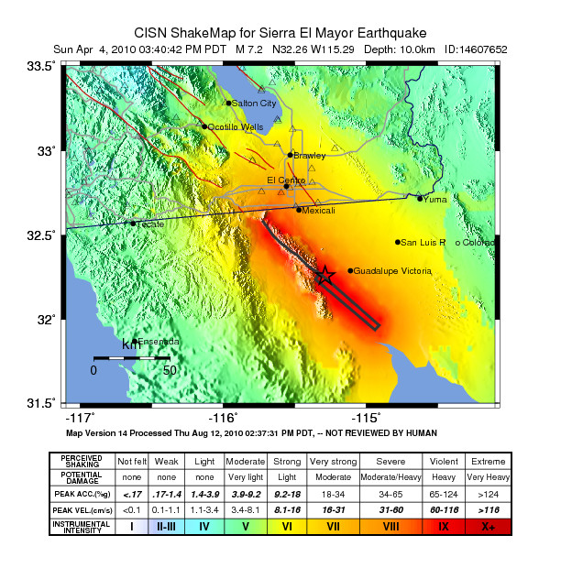

Slide 43
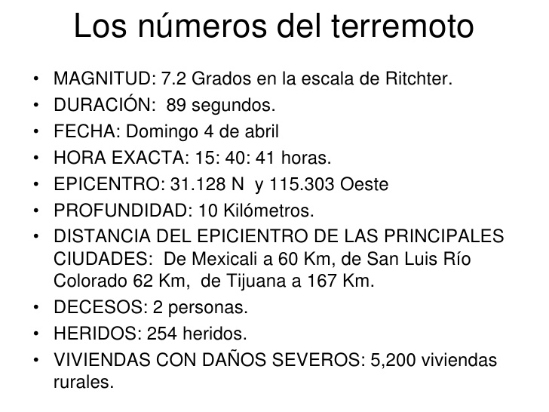
Daños

Slide 44
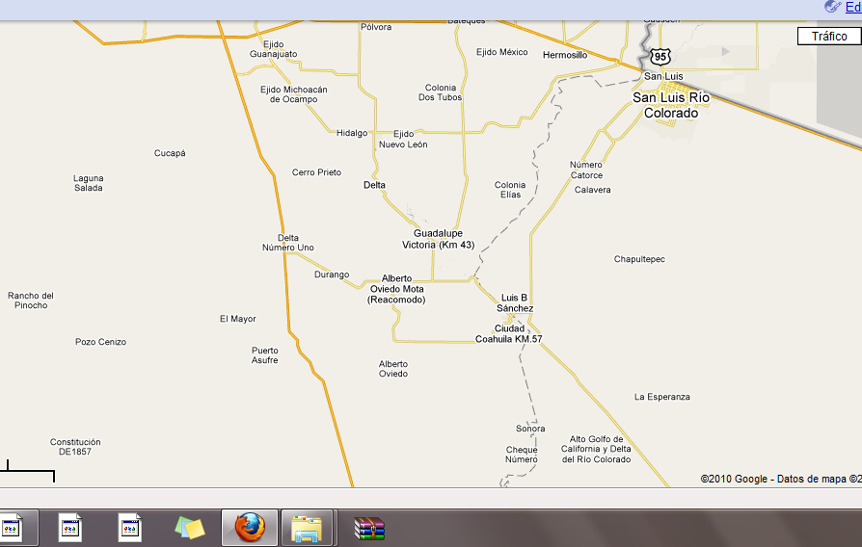

Slide 45
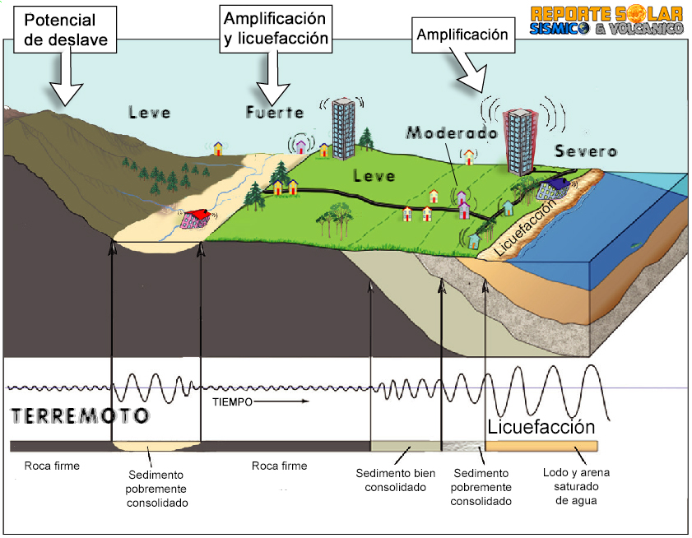
Efectos de sismos respecto al tipo de suelo

Slide 46
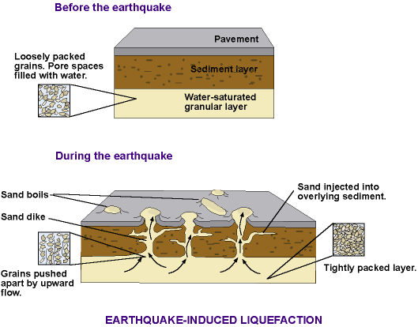

Slide 47
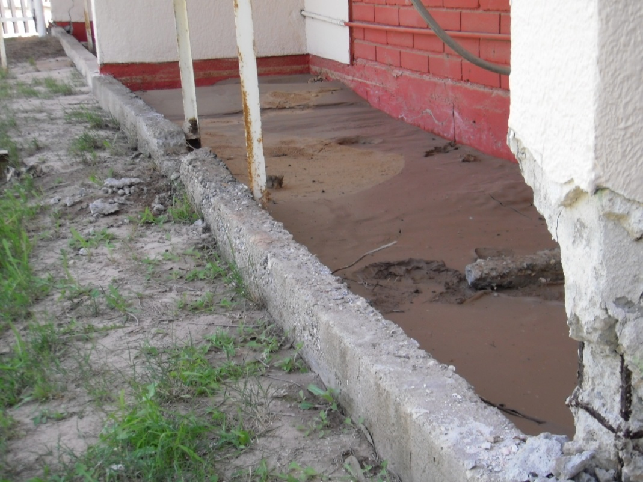



Slide 48



Slide 49


Slide 50


Slide 51

Perjuicios y percepción del riesgo
Síndrome del fin del mundo

Slide 52
Discusión
Por que las diferencias entre los tres sismos en cuanto a:
  Muertos
  Pérdidas económicas
Que conclusiones saca de ellas?
El papel de la exposición y la vulnerabilidad

Slide 53

Preguntas

